Slide 1

資源回收分類
與回收方式說明
新北市 板橋區 實踐國民小學 109 學年度
109.09.02 (三)

Slide 2
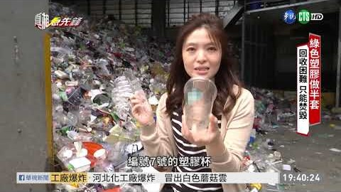

Slide 3


資源回收時間
資源回收的時間：
星期二早上7:30~7:50 回收紙類、紙容器、鋁箔包
星期四早上7:30~7:50 回收塑膠類、其他類回收物
垃圾場開放的時間(整潔活動時間)：
星期一、二、四 早上7:30~7:50
星期三、五(體育日) 早上10：15~10：30
星期一、二、四、五 下午3：10~3：25

Slide 4
一般、資源回收垃圾種類
一般垃圾
資源回收垃圾
枝幹落葉集中區
廚餘 (中央餐廚廠商收回)

Slide 5
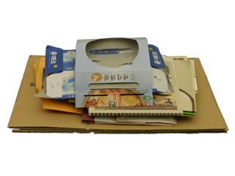
資源回收項目及做法
一、紙類：(平整廢紙、書籍、紙箱)
不要揉成紙團或撕碎。
紙張請盡量雙面利用。
去除書套、膠帶、釘書針。
紙箱、紙盒請拆開攤平。
大量碎紙請集中用紙箱或裝袋綁緊。
少量碎紙請丟至一般垃圾。
不可回收，丟一般垃圾：牛皮紙（包裝書籍、測驗卷）等有塑膠膜者、塑膠光面廣告紙、護貝過的紙、衛生紙、熱感紙(發票)、碎紙。

Slide 6
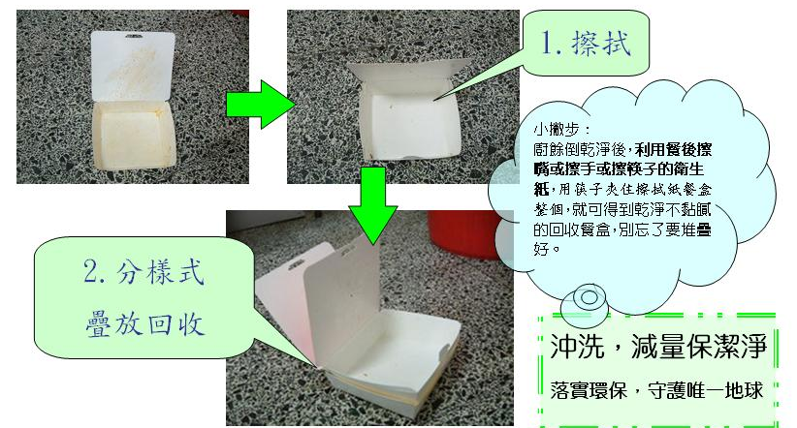
二、紙容器類 (紙餐盒、紙杯)
紙杯、紙餐盒等(內有塑膠薄膜)紙餐具，與紙類分開回收。
擦/洗乾淨後套疊整齊

Slide 7
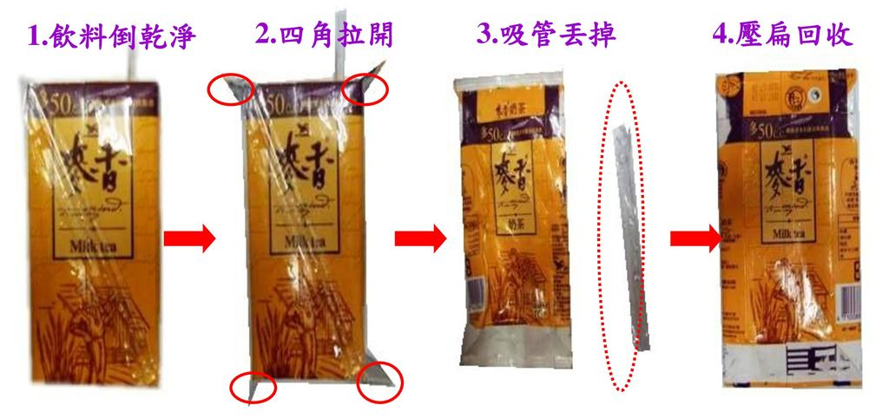
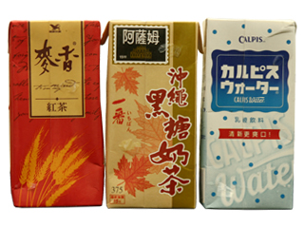
三、鋁箔包/利樂包 (內有銀色薄膜)
鋁箔包要去除吸管、塑膠套，截角清洗、拉開壓扁

Slide 8
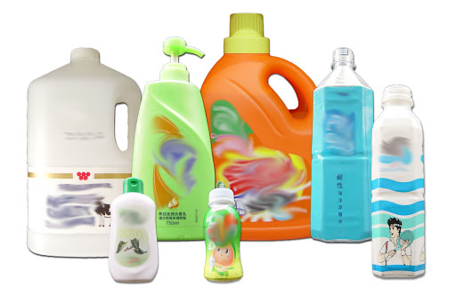
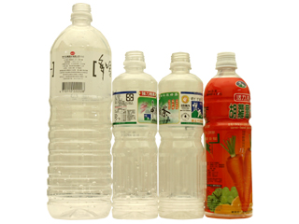
四、寶特瓶、塑膠瓶罐
去除瓶身標籤紙(一般垃圾)後，沖洗乾淨、壓扁，再將瓶蓋蓋回。
(含寶特瓶、養樂多瓶、每日C、左岸咖啡杯、布丁杯、豆/米漿瓶、優格杯、塑膠水壺、清潔劑塑膠瓶罐…等硬塑膠容器。)

Slide 9
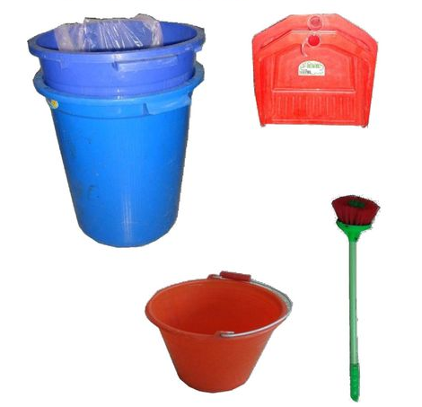
五、硬塑膠 (塑膠掃具)
塑膠製掃具、垃圾桶、水桶、畚斗、塑膠椅等。

Slide 10
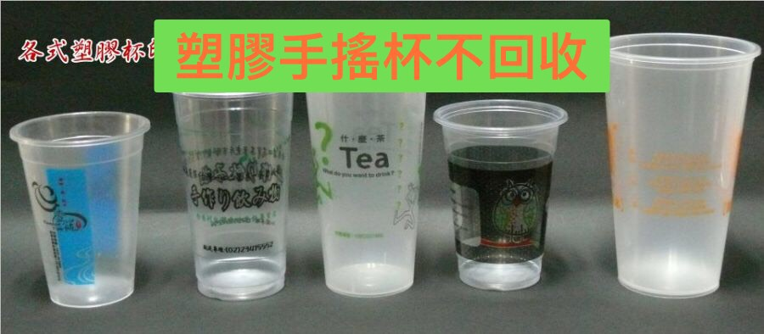
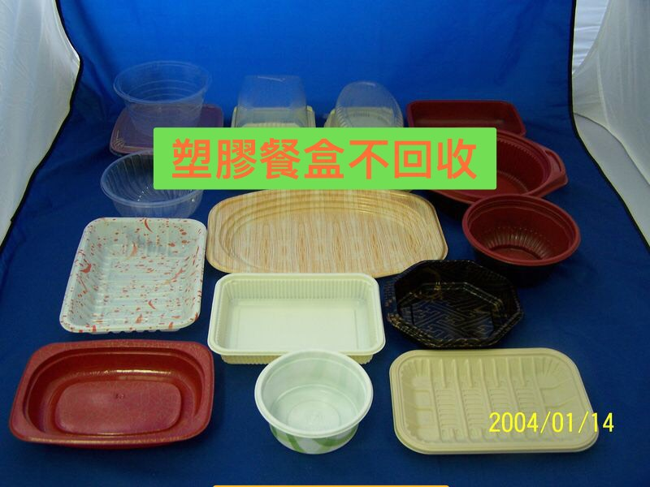
六、軟塑膠 (塑膠手搖杯、塑膠餐盒)
無法回收、放一般垃圾裝入付費垃圾袋。減少使用塑膠製品！
<參考資源：影片1、影片2 、影片3 、影片4 、影片5>

Slide 11
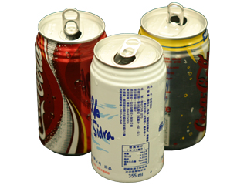
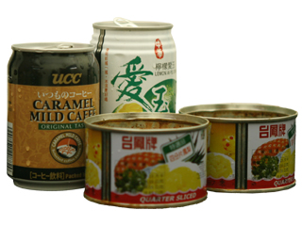
七、鐵/鋁罐、鐵製品
沖洗乾淨。【可壓扁為鋁罐，不能壓扁為鐵罐】
(鐵製品：含壞的童軍椅架、雨傘骨架、鍵盤、滑鼠、麥克風、包覆銅線電線。童軍椅布及雨傘塑膠布要拆下，丟一般垃圾。)

Slide 12
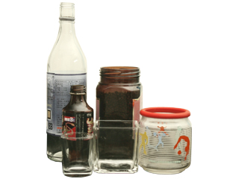
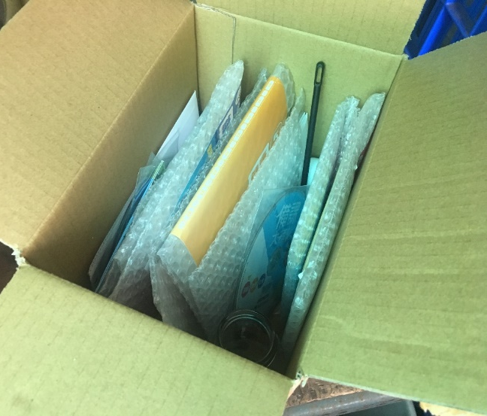
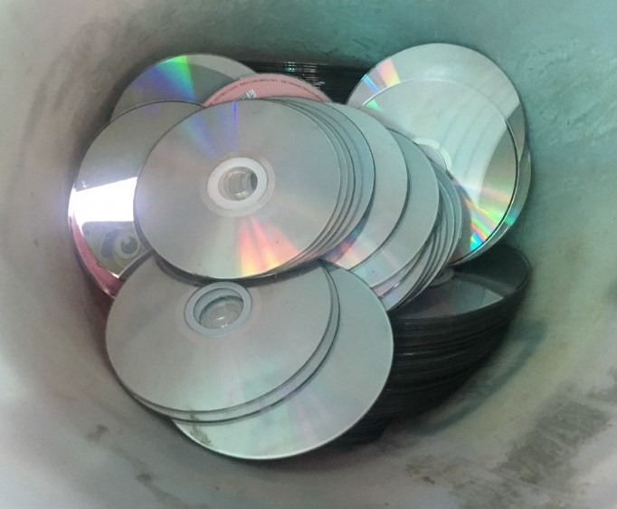
八、玻璃容器
玻璃瓶罐清洗乾靜，去除塑膠蓋。碎玻璃用報紙包好並標示。
九、日光燈管、燈泡
十、廢乾電池
十一、CD光碟片
去除外面紙套、塑膠套

Slide 13
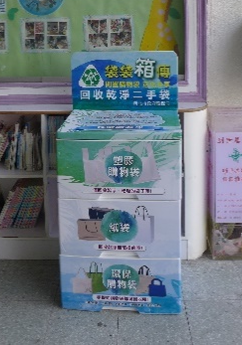
十二、袋袋箱傳
乾淨塑膠袋、紙袋、手提袋：請置於川堂【袋袋箱傳回收箱】，折疊好並依類別分層放置整齊。若有需要者，亦可至抽屜內拿取使用。

Slide 14
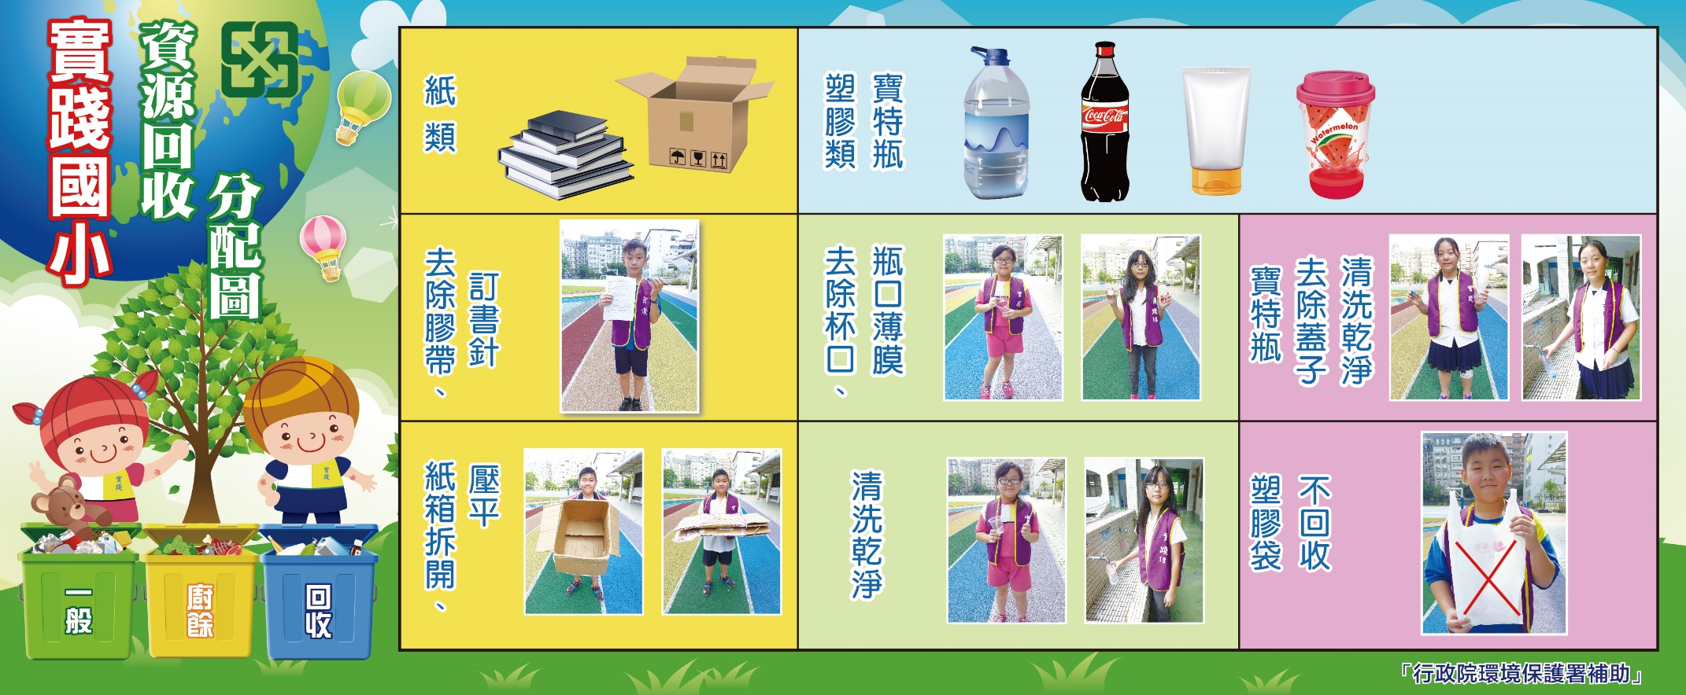

Slide 15
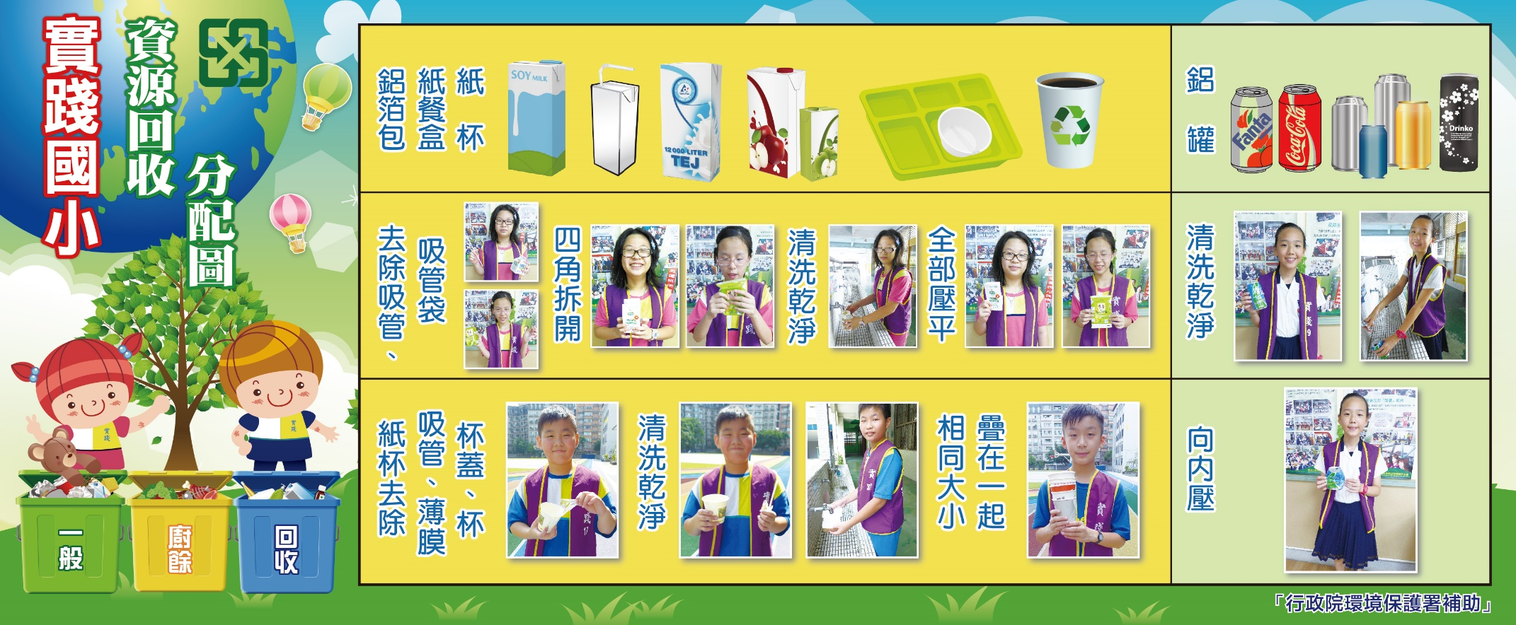

Slide 16
